Slide 1


Gravitační pole
(Fyz53)
Pohyb ve větších vzdálenostech od Země
První kosmická rychlost
Druhá kosmická rychlost
29. 1. 2026

Slide 2
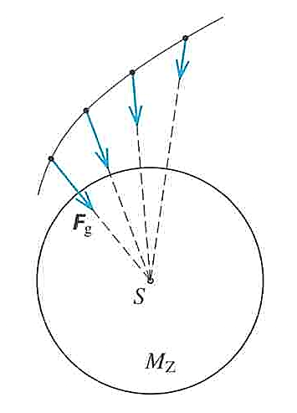
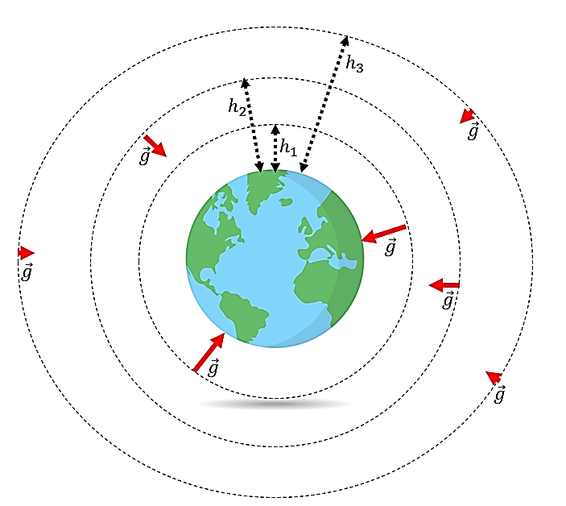
Pohyb těles ve větších vzdálenostech od Země
Při pohybu ve větších vzdálenostech od povrchu Země a po delších trajektoriích se neuplatňuje vliv odstředivé síly způsobené otáčením Země.
Na pohybující se tělesa má vliv pouze gravitační síla Země, směřující stále do středu Země a její velikost se podle gravitačního zákona s rostoucí vzdáleností od Země zmenšuje (a).
Silové pole, v němž gravitační síla stále směřuje do středu centrálního tělesa (Země, Slunce, Planety), se nazývá centrální gravitační pole, a střed tělesa je gravitační střed centrálního pole (b).
a)
b)

Slide 3

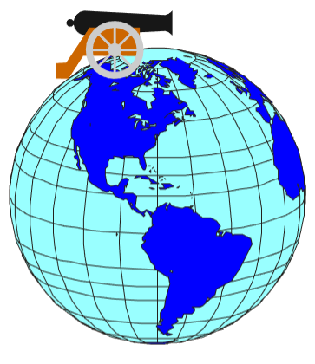
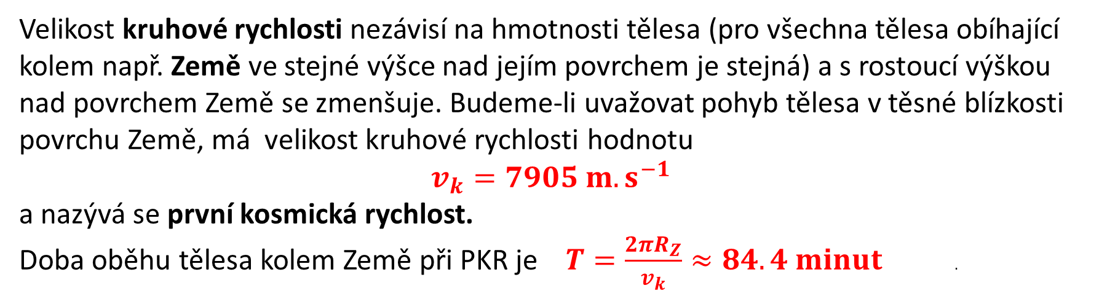
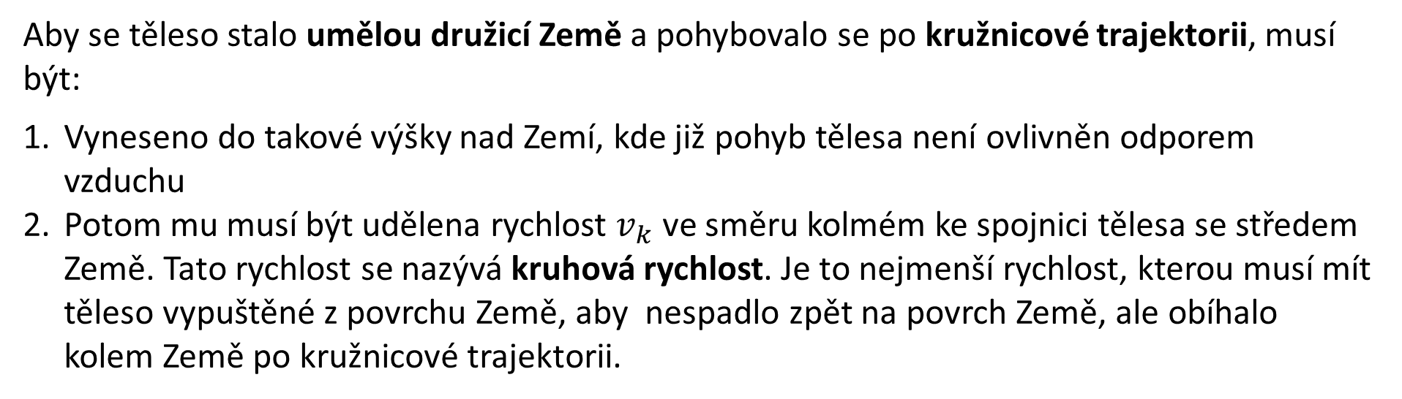
Aby se těleso stalo umělou družicí Země a pohybovalo se po kružnicové trajektorii, musí být:
Vyneseno do takové výšky nad Zemí, kde již pohyb tělesa není ovlivněn odporem vzduchu
Potom mu musí být udělena rychlost $v_{k}$ ve směru kolmém ke spojnici tělesa se středem Země. Tato rychlost se nazývá kruhová rychlost. Je to nejmenší rychlost, kterou musí mít těleso vypuštěné z povrchu Země, aby nespadlo zpět na povrch Země, ale obíhalo kolem Země po kružnicové trajektorii.
Velikost kruhové rychlosti nezávisí na hmotnosti tělesa (pro všechna tělesa obíhající kolem např. Země ve stejné výšce nad jejím povrchem je stejná) a s rostoucí výškou nad povrchem Země se zmenšuje. Budeme-li uvažovat pohyb tělesa v těsné blízkosti povrchu Země, má velikost kruhové rychlosti hodnotu
$$v_{k}=7905 m.s^{−1}$$
a nazývá se první kosmická rychlost.
Doba oběhu tělesa kolem Země při PKR je $T=\frac{2πR_{Z}}{v_{k}}≈84.4 minut$ .

Slide 4
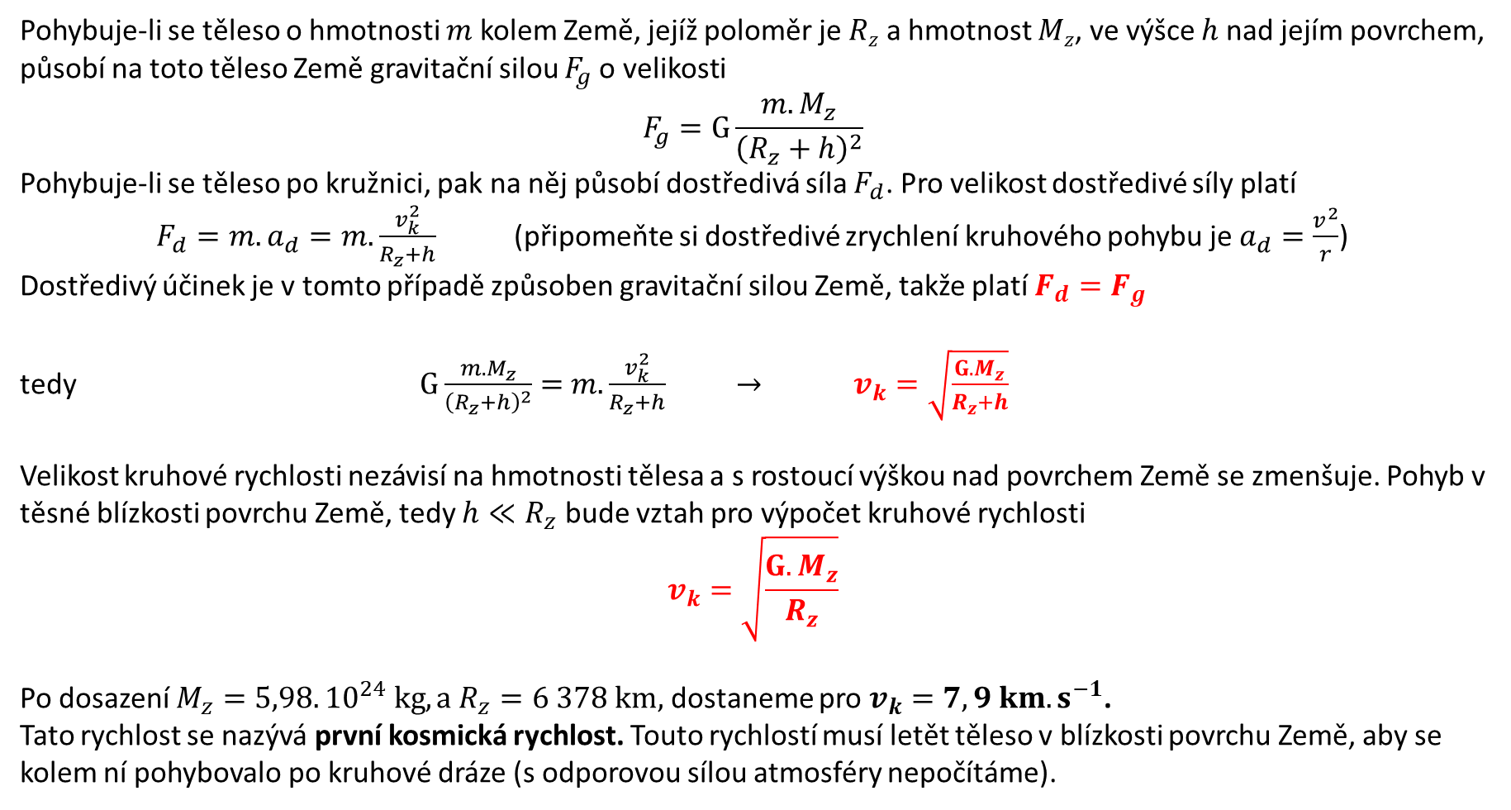
První kosmická rychlost - podrobně
Pohybuje-li se těleso o hmotnosti $m$ kolem Země, jejíž poloměr je $Rz$ a hmotnost $Mz$, ve výšce $h$ nad jejím povrchem, působí na toto těleso Země gravitační silou $F_{g}$o velikosti
$$F_{g}=G\frac{m.M_{z}}{{\left(R_{z}+h\right)}^{2}}$$
Pohybuje-li se těleso po kružnici, pak na něj působí dostředivá síla $F_{d}$. Pro velikost dostředivé síly platí
$F_{d}=m.a_{d}=m.\frac{v_{k}^{2}}{R_{z}+h}$ (připomeňte si dostředivé zrychlení kruhového pohybu je $a_{d}=\frac{v^{2}}{r}$)
Dostředivý účinek je v tomto případě způsoben gravitační silou Země, takže platí $F_{d}=F_{g}$
tedy $G\frac{m.M_{z}}{{\left(R_{z}+h\right)}^{2}}=$ $m.\frac{v_{k}^{2}}{R_{z}+h} → v_{k}=\sqrt{\frac{G.M_{z}}{R_{z}+h}}$
Velikost kruhové rychlosti nezávisí na hmotnosti tělesa a s rostoucí výškou nad povrchem Země se zmenšuje. Pohyb v těsné blízkosti povrchu Země, tedy $h≪R_{z}$ bude vztah pro výpočet kruhové rychlosti
$$v_{k}=\sqrt{\frac{G.M_{z}}{R_{z}}}$$
Po dosazení $M_{z}=5,98.{10}^{24} kg, a R_{z}=6 378 km,$ dostaneme pro $v_{k}=7,9 km.s^{−1}$.
Tato rychlost se nazývá první kosmická rychlost. Touto rychlostí musí letět těleso v blízkosti povrchu Země, aby se kolem ní pohybovalo po kruhové dráze (s odporovou sílou atmosféry nepočítáme).

Slide 5
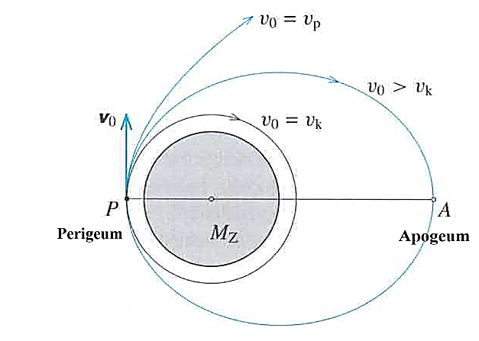
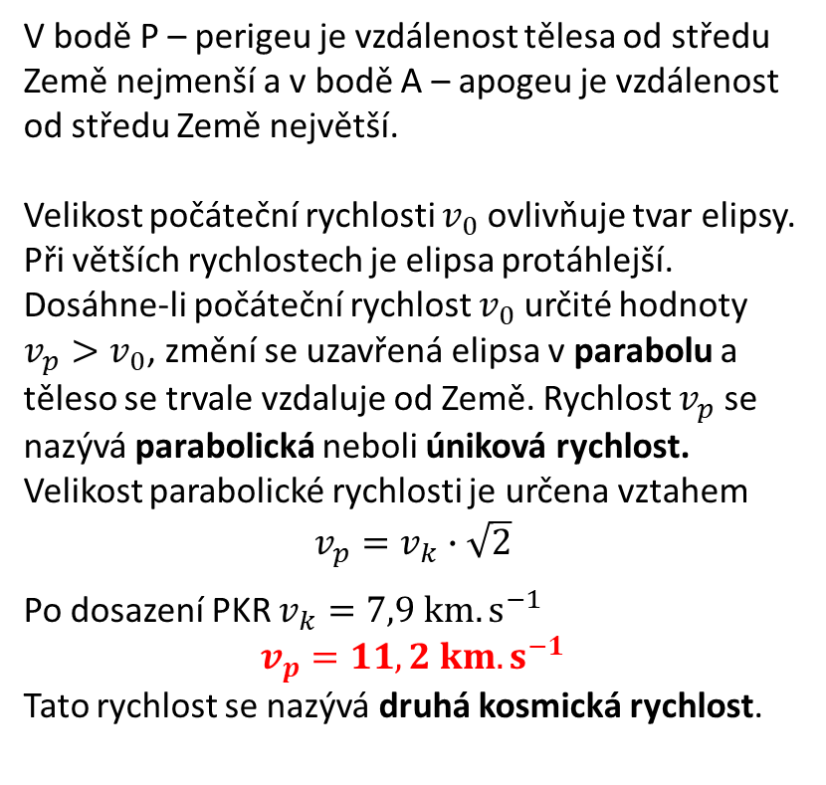
Pohyb rychlostí $v_{0}$ vyšší než je rychlost kruhová $v_{k}$
Je-li tělesu udělena počáteční rychlost $v_{0}$ větší než kruhová rychlost $v_{k}$, pohybuje se po trajektorii ve tvaru elipsy.
V bodě P – perigeu je vzdálenost tělesa od středu Země nejmenší a v bodě A – apogeu je vzdálenost od středu Země největší.
Velikost počáteční rychlosti $v_{0}$ ovlivňuje tvar elipsy. Při větších rychlostech je elipsa protáhlejší.
Dosáhne-li počáteční rychlost $v_{0}$ určité hodnoty $v_{p}>v_{0}$, změní se uzavřená elipsa v parabolu a těleso se trvale vzdaluje od Země. Rychlost $v_{p}$se nazývá parabolická neboli úniková rychlost.
Velikost parabolické rychlosti je určena vztahem
$$v_{p}=v_{k}∙\sqrt{2}$$
Po dosazení PKR $v_{k}=7,9 km.s^{−1}$
$$v_{p}=11,2 km.s^{−1}$$
Tato rychlost se nazývá druhá kosmická rychlost.

Slide 6
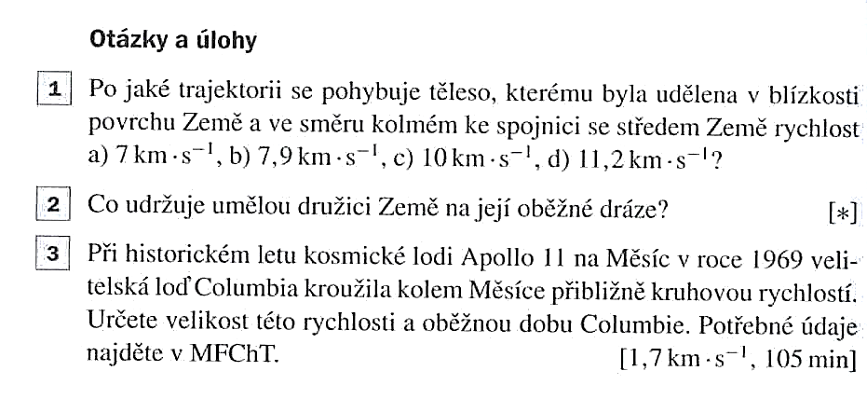

Slide 7
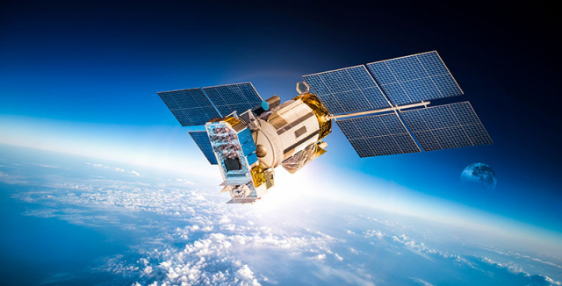
Konec

